Slide 3
تعدد صور الزنا

Slide 4
كثرة ملازمته للنبي  وحرصه على العلم وحفظه

Slide 5
ج4:






Slide 6
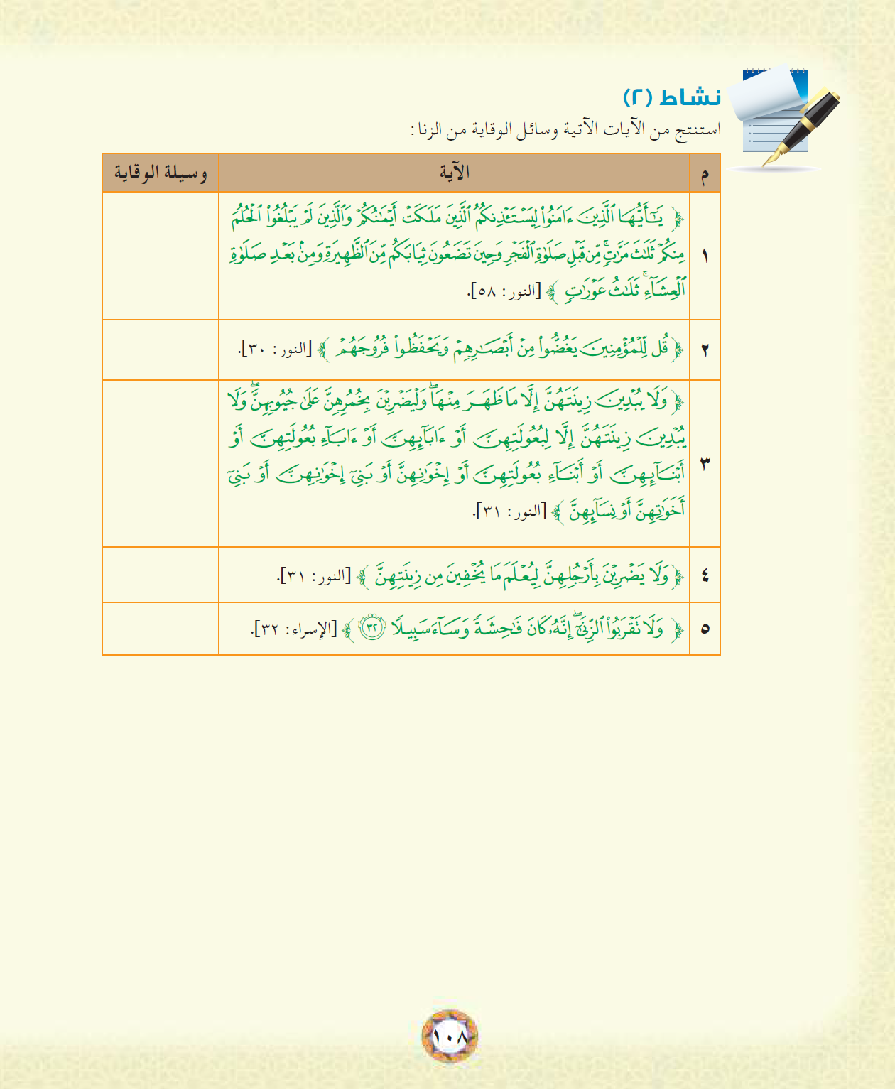
حفظ
الاستئذان في
الدخول
غض البصر
لبس الحجاب
و
عدم اظهار الزينة
ترك ما يثير الفتنة
الابتعاد عن أسباب الوقوع في الزنا

Slide 7
ص106
ص107
نيل محبة الناس
صيانة أعراض الناس
التعاون والتواد بين أفراده
حسن الخلق
ج1:
ج2: بالخوف من الله – الابتعاد عن مواطن الفتن – غض البصر – الزواج – البعد هن كل ما يثيرها

